Slide 1
PRESENTATION DE LA REVUE ANNUELLE 2017
ZS DE LIBENGE

Slide 2
PLAN DE PRESENTATION
Information générales
Objectifs du PAO 2017
Principaux intervenants et partenaires
Contexte de mise en œuvre
Bilan physique PAO
Bilan financier du PAO
Complétude et promptitude des rapports

Slide 3
PLAN DE PRESENTATION
Performance de la ZS
Analyse FFOM
Difficultés
Leçons apprises
Perspectives 2018

Slide 4
INFORMATIONS GENERALES
Population totale:248837 habitants dont 19179 réfugiés
Superficie : 7200 km²
Densité: 34,5 habitants / km²
LIMITE DE LA ZS (limites naturelles) :
Au nord : le ruisseau Mole et le ruisseau Kpeyanga (ZS Zongo); et le ruisseau Bembe avec la ZS Bili
Au sud : le ruisseau Lisingo ( ZS Mawuya)
A l’est : la rivière Lua ( ZS de Bwamanda et Bogose Nubea)
A l’ouest : la rivière Ubangi ( la République Centrafricaine)
La ZS compte 19 aires de santé avec 19 CS, 1 HGR, 1HS, 15 PS, 1 ITM

Slide 5
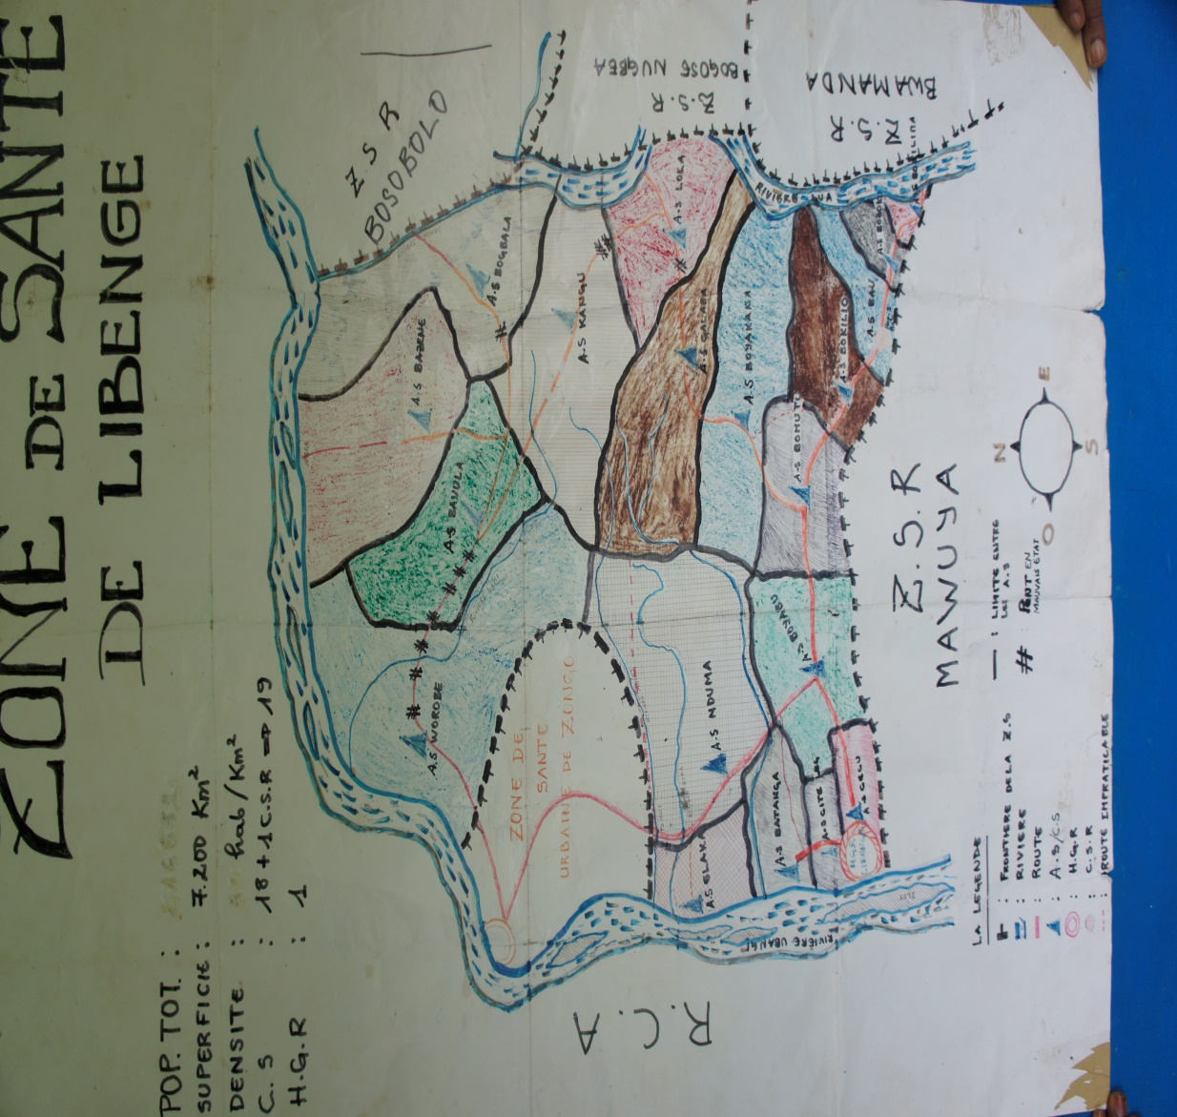
Carte de la Zone de Santé

Slide 6
II. OBJECTIFS DU PAO EN 2017 (1)
S/AXES | OBJECTIFS | ACTIVITES
1) Développement du Leadership intégré au niveau de la ZS | Renforcer les capacités managériales des membres de l’ECZ d’ici fin 2017 | Envoyer 1 médecin en stage d’échographie Former le MDH en SP Evaluer trimestriellement les membres de l’ECZ Tenir des réunions de pilotage avec PV (48 ECZ, 12 COGE et 2 CA)
2) Rationalisation du fonctionnement des structures de la santé | Rationaliser progressivement l’HGR d’ici fin 2017 | Intégrer le service d’échographie.
3) Amélioration de la couverture sanitaire de la ZS | Améliorer la couverture en CSDT d’ici fin 2017 | Implémenter un CSDT à Lola

Slide 7
II. OBJECTIFS DU PAO EN 2017 (2)
S/AXES | OBJECTIFS | ACTIVITES
4) Amélioration de la qualité des soins | Renforcer la qualité des services offerts dans les FOSA d’ici 2017. | Approvisionner trimestriellement 21 FOSA en MEG et IS. Organiser 254 missions de supervision des FOSA Former les prestataires en différentes thématiques :partogramme (21pers); NAC(17 pers.); Kit wata (19pers); CPN et bonnes pratiques alimentaires de la femme enceinte…..)
 | Améliorer la qualité de l’hygiène en milieux des soins d’ici 2017 | Doter les FOSA en intrants et matériels d’hygiène Construire des trous à ordures, latrines et douches ,impluviums; trous à placenta(non normées) dans 6FOSA ;
5) Renforcement de la dynamique communautaire | Renforcer le fonctionnement des organes de participation communautaires dans 19 AS d’ici 2017 | Tenir 228 réunions de CODEV Redynamiser le CODEV dans 7AS Former 143 RECO en NAC, surv. épi à base com. et PFE Former 7 comité de gestion d’eau et 3 artisans réparateurs

Slide 8
II. OBJECTIFS DU PAO EN 2017 (3)
S/AXES | OBJECTIFS | ACTIVITES
5) Renforcement de la dynamique communautaire | Renforcer le marketing social en faveur des interventions à haut impact et pratiques familiales essentielles | Organiser 912 séances de sensibilisation thématiques. Organiser 48 émissions radio diffusées sur des différentes thématiques; Organiser 1250 VAD sur les différentes thématiques
 | Renforcer le fonctionnement des 75 SSC | Approvisionner mensuellement 75 SSC en MEG et IS Doter mensuellement 75 SSC en outils de collecte des données

Slide 9
Principaux intervenants et partenaires
N° | INTERVENANTS | DOMAINE D’INTERVENTION | Montant($)
1 | ETAT CONGOLAIS | Prime et Salaire | 83607
2 | FM/SANRU/CDI FM VIH/CORDAID/CDI | Intrants PALU, frais de supervision, mobilisation sociale, Monitorage, prime de performance Lutte contre le VIH/SIDA | 212293
3 | OMS | Vaccination, Surveillance épi. | 27928
4 | UNICEF | Survie de la Mère et de l’Enfant | 5080
5 | ACTED | HEA | 63778
6 | Première Urgence | Nutrition, équipement, surv épi | 30107
7 | UNFPA | SMNE | 49600
8 | ADES/UNHCR | Appui au fonctionnement | 32200
9 | Communauté | Achat des services | 269042
10 | CDI-Bwamanda | Appui Global aux SSP | ND
11 | 17-CECU | Appui Global aux SSP | ND
12 | Banque Mondiale | Prime, matériel | 83080
13 | GAVI | Vaccination | 26255

Slide 10
CONTEXTE DE MISE EN ŒUVRE DU PAO (1)
Socio- sécuritaire:
Climat de paix
la présence des réfugiés centrafricains
Réhabilitation de la route nationale 6
Accentuation de la précarité socio-économique par la dépréciation du francs congolais
Circuit économique informel

Slide 11
CONTEXTE DE MISE EN ŒUVRE DU PAO (2)
Mécanisation des certains agents
Amélioration du taux de prime de risque
Démarrage du projet PDSS
Sanitaire (urgence/épidémies)
Aucune épidémie ni catastrophe
3 cas suspects de PFA;1 cas suspect de FJ; 3 cas suspects de rougeole avec prélèvements effectués
3 décès maternels
Pratiques culturelles à risques (Gazawili)
Présence de maisons de prière d’exorcisme

Slide 12
V. Bilan physique du PAO (1)
Pilier | PREVU | RT | RP | NR | Commentaire
PRESTATIONS | 47 | 24 | 10 | 13
RSH | 13 | 7 | 2 | 4
INFRASTRUCTURES ET EQUIPEMENTS | 19 | 14 | 3 | 2
MEG | 10 | 7 | 2 | 1
FINANCEMENT | 4 | 4 | 0 | 0
INFO SANITAIRE | 4 | 3 | 1 | 0
GOUVERNANCE | 12 | 6 | 2 | 4
TOTAL | 109 | 65 | 20 | 24

Slide 13
Bilan physique PAO(2)

Slide 14
Bilan financier
PILIER | Financ. Prévu $ | Décaissé en chiffre$ et % |  | Partenaire financier $
 |  |  |  | GVC | GVP | Ménages | FM | GAVI | PUI | OMS | UNFPA | UNICEF | ACTED | ADES | BM | GAP
Prestation | 218310,6 | 116400,6 | 53,3 | 6500 | 0 | 23640 | 13525,6 | 22239,6 | 11687 | 27928 | 0 | 5080 | 0 | 5000 | 800 | 101910
Ressources humaines pour la santé | 193424,8 | 181217,1 | 93,6 | 0 | 77107 | 75820,1 | 2400 | 0 | 7800 | 0 | 5000 | 0 | 0 | 0 | 13090 | 12207,7
Infrastructure et équipement | 325082 | 245282 | 75,5 | 0 | 0 | 75679,4 | 14685 | 0 | 10620 | 0 | 36600 | 0 | 63778 | 27200 | 43920 | 79800
Médicaments | 522979 | 283194,08 | 54,1 | 0 | 0 | 85650 | 173744 | 0 | 0 | 0 | 8000 | 0 | 0 | 0 | 15800 | 239785
Financement | 1630 | 1030 | 63,1 | 0 | 0 | 410 | 20 | 0 | 0 | 0 | 0 | 0 | 0 | 0 | 600 | 600
SNIS | 13692 | 12391 | 90,4 | 0 | 0 | 0 | 8205 | 2296 | 0 | 0 | 0 | 0 | 0 | 0 | 1890 | 1301
Gouvernance | 62110,4 | 44686,4 | 71,9 | 0 | 0 | 7842,4 | 344 | 1720 | 0 | 0 | 0 | 0 | 0 | 0 | 7580 | 17424
Total | 1337228,8 | 884201,18 | 66,1 | 6500 | 77107 | 269042 | 212924 | 26255,6 | 30107 | 27928 | 49600 | 5080 | 63778 | 32200 | 83680 | 453028

Slide 15
COMPLETUDE/PROMPTITUDE DE LA ZS SELON LES DIFFERENTS RAPPORTS

Slide 16
PERFORMANCES DE LA ZS: PRESENTER LES DONNEES PAR AS

Slide 17
Prestation (1)

Slide 18
Prestation (2)

Slide 19
Prestation (3)

Slide 20
Prestation (4)

Slide 21
Prestation (5)

Slide 22
Prestation(6)

Slide 23
Prestation (7)

Slide 24
Prestation(8)

Slide 25
Prestation(9)

Slide 26
Prestation (10)

Slide 27
Prestation (11)

Slide 28
Prestation (12)

Slide 29
Prestation(13)

Slide 30
Prestation(14)

Slide 31
Prestation (15)

Slide 32
Prestation (16)

Slide 33
Prestation (17)

Slide 34
Prestation(18)

Slide 35
Prestation (19)
Taux d’infections PO: 2,6%
Mortalité au-delà de 48h : 3%
Tx d’occupations des lits: 34%

Slide 36
Prestation (20)
IST soignés selon l’approche syndromique: 2245/2331 soit 96%
Cas de VVS avec PEC médicale et PEP kit dans les 72H: 24/27 soit 89 % (Total cas: 44)
Proportion des enfants malnutris sévères réhabilités: 89/326 soit 27%
Nbre des nouvelles acceptantes sous contraceptif moderne: 378
Ratio des décès maternels et riposte: 3/4460 soit 65 pour 100000 NV

Slide 37
Prestation (21)
Transfusions avec les 4 marqueurs: 0/337
Tx mortalité néonatal: 60/4460 soit 13 pour 1000 NV

Slide 38
RHS(1)
Catégorie Professionnelle | Besoin | Disponibilité | Gap
Médecins | 7 | 7 | 0
Infirmiers | 129 | 91 | 28
Administrateurs Gestionnaires | 4 | 4 | 0
Accoucheuses | 25 | 1 | 24
Technicien de Labo | 25 | 1 | 24
Anesthésistes | 4 | 0 | 4
Assistants à la Pharmacie | 2 | 0 | 2
Administratifs | 66 | 74 | -12
Nutritionniste | 4 | 0 | 4
Total |  | 173

Slide 39
RHS(2)
Pro santé: 57%; Administratif: 43%
Proportion de personnels recevant salaires: 60/173 soit 35%
Proportion de personnels recevant primes de risque de l’Etat: 100/173 soit 58%
Proportion de FOSA avec subsides: 21/37 soit 57%
Proportion d’ agents logés: 23/173 soit 13,3 %
ITM avec 1 filière sciences infirmières: 16 diplômés /22 soit 73%
Ratio médecins/habitants :1/35548
Ration infirmiers/habitants : 1/3072
Formation en cours d’emploi: 1 médecin en ESP, 1médecin en échographie

Slide 40
RHS(3)
N° | Thème | Nb de personnes formées | Bénéficiaires
 | Alimentation de la femme enceinte | 12 | IT
 | CPN recentrée | 15 | IT
 | PEC multisectorielle des survivants des violences sexuelles | 24 | IT, ITA
 | NAC, ANJE, PCIMA | 10 | IT, ECZ
 | Utilisation de Kit Wata | 19 | IT
 | Formation NAC, ANJE | 223 | CODESA, CAC

Slide 41
Infrastructures et équipements(1)
CONSTRUCTIONS |  |  | REHABILITATIONS
 | Prévues | Réalisées |  | Prévues | Réalisées
Latrines | 12 | 12 | Puits d’eau | 3 | 3
Incinérateurs | 6 | 6 | Bâtiment(mineur) | 13 | 13
Impluviums | 6 | 6
Douches | 12 | 12
Puits d’eau | 3 | 3
Fosses à placenta | 6 | 6
Morgue | 1 | 1

Slide 42
Infrastructures et équipements(2)
MATERIELS/EQUIPEMENT | SOURCES | NOMBRE | LOCALISATION
YAMAHA DT 125 | FM/GAVI | 2 | BCZS
HAOJUE | BCZS | 1 | BCZS
LCD | BCZS | 1 | BCZS
Appareil Radio Phonique | PUI | 3 | BCZS, CS BOMUTU, et BAVULA
V-SAT | BM | 1 | BCZS
Batterie | PIU/BCZS | 3 | BCZS
Convertisseur | PIU | 1 | BCZS
Ordinateur Portable LENOVOPF | FM | 2 | BCZS
1 Desk top HP | BM | 1 | BCZS
Imprimante | BM | 2 | BCZS

Slide 43
Infrastructures et équipements (3)
MATERIELS/EQUIPEMENT | SOURCES | NOMBRE | LOCALISATION
Kit Wata | ACTED | 2 | CS Bazene et Bokilio
Table opératoire | UNFPA | 1 | HGR
Table d‘accouchement | UNFPA/PESS | 5 | HGR, Batanga, Bozoko, Bavula, Nduma, Boyabu, CITE, Bomutu, Elaka et CECU
Lit et matelas | PESS/PUI | 32
Radio phonie | PUI | 3 | Bomutu, Bavula, BCZS
Pirogue | UNICEF | 1
HB | GAVI | 1

Slide 44
Médicaments

Slide 45
FOSAS | Capital MEG au 31/12/2016 | Capital MEG au 31/12/2017 | Coût des médicaments reçu au cours de l’année (PTF, fonds propre) |  |  |  |  |  | Coût d’achat par source d’approvisionnement
 |  |  | MEG et intrants Paludisme | MEG et intrants VIH | MEG et intrants TBC | MEG et intrants CAO4&5 | PDSS | VIH/SIDA ; UNFPA | CDR | Marché public
HGR | 4581 | 7017,0 |  |  |  |  | 2500 |  | 26423,205 | 4392,67
Bazene | 245,43 | 1555,8 |  |  |  |  | 1200 |  | 266,25
Batanga | 312 | 862,0 |  |  |  |  | 800 |  | 302,5
Bau | 365,25 | 583,6 |  |  |  |  | 2000 |  | 325
Bavula | 195 | 732,0 |  |  |  |  | 1200 |  | 156,25
Bogbala | 506,757 | 1225,0 |  |  |  |  | 1200 |  | 125
Bogilima | 1126,63 | 953,3 |  |  |  |  | 1000 |  | 381,25
Bokilio | 156 | 888,1 |  |  |  |  | 1000 |  | 500
Bomutu | 921 | 1952,4 |  |  |  |  | 1000 |  | 550
Boyabu | 746 | 1444,5 |  |  |  |  | 1100 |  | 687,5
Boyakana | 781 | 1541,3 |  |  |  |  | 1000 |  | 634,8
Bozoko | 209 | 990,8 |  |  |  |  | 1000 |  | 375
CECU | 625 | 1641,8 |  |  |  |  | 1000 |  | 562,5
Cité Libenge | 384 | 1295,2 |  |  |  |  | 1000 |  | 415,6
Elaka | 601 | 1348,3 |  |  |  |  | 1100 |  | 658,7
Galaba | 483 ,618 | 1116,4 |  |  |  |  | 800 |  | 262,5
Kangu | 249,653 | 1073,9 |  |  |  |  | 800 |  | 256,25
Lola | 789,87 | 1100,5 |  |  |  |  | 1000 |  | 512,5
Nduma | 351 | 940,6 |  |  |  |  | 1100 |  | 438,125
Worobe | 321 | 1607,2 |  |  |  |  | 1300 |  | 531,25
Total | 13950,208 | 29869,7 | 119199,96 |  |  |  | 16000 | 53351,8 | 34364,18 | 4392,67

Slide 46
Médicaments(2)
 | AS | Valeur MEG en banque( FC) | Valeur MEG en banque ($ USD)
 | Bazene | 421000 | 450
 | Batanga | 479000 | 450
 | Bau | 475500 | 450
 | Bavula | 245000 | 450
 | Bogbala | 195000 | 450
 | Bogilima | 605000 | 450
 | Bokilio | 500000 | 450
 | Bomutu | 880000 | 450
 | Boyabu | 1084950 | 450
 | Boyakana | 1010800 | 450
 | Bozoko | 595000 | 450
 | CECU | 895000 | 450
 | Cité Libenge | 660000 | 450
 | Elaka | 1049050 | 450
 | Galaba | 415000 | 450
 | Kangu | 405000 | 450
 | Lola | 815000 | 450
 | Nduma | 696000 | 450
 | Worobe | 845000 | 450
 | HGR | 0 | 4130
 | ZS | 12271300 | 12680

Slide 47
Médicaments(3)

Slide 48
Médicaments(4)
Difficultés
Faible taux de satisfaction à la CDR,
Livraison des MEG non commandé et proche de la péremption.
Délai de livraison de plus d’un mois

Slide 49
Financement (1)
Expérience tarification forfaitaire
Application du tarif forfaitaire par toutes les FOSA
Augmentation de taux d’utilisation des services curatifs aux CS

Slide 50
Financement (2)
Fosa appliquant la tarification forfaitaire subsidiée et non subsidiée (expérience): 21 subsidiées contre 16 non subsidiées ( 15PS+1HS)
PS appliquent la tarification forfaitaire avec l’appui des CS subsidiés

Slide 51
INFORMATION SANITAIRE (1)
Production des outils: autonomie de production
Mauvais remplissage des outils par les prestataires
DHIS2: réabonnement VSAT irrégulier
Non maitrise de DHIS2 par certains membres de l’ECZ
Revues mensuelles et rétro-informations: 12/12
Nbres de réunions Cellule épidémiologiques avec PV: 52/52
Faits saillants surveillance en 2017: 3 décès maternels; 3 cas suspect de PFA;3cas suspects rougeole;1cas suspect de fièvre jaune
Réunions d’analyse et de validation des données : 8/12

Slide 52
Gouvernance, leadership et intersectorialite (1)
CA tenus: 2/2 soit 100%
COGE :11/12 soit 92%
CODI : 35/48 soit 73%
ECZS: 52/52 soit 100%
CODESA: 228/228 soit 100%
CAC :2196 /2712 soit 81%
Supervisions réalisées avec retro-informations écrites: 240/252 soit 95,2%
Coaching et accompagnement et les thématiques: 0/2

Slide 53
Gouvernance, leadership et intersectorialite (2)
Nbres d’inventaires MEGS et matériels réalisés: 31/264 soit 11,7%
% de la population avec accès aux latrines hygiéniques: 27217/248837 soit 10,9%
% de la population avec accès à l’eau potable: 59423/248837 soit 23,8%
Villages assainis:36/226 soit 15,3%
Ecoles assainies: 8/245 soit 3,2%

Slide 54
Analyse FFOM (1)
Forces
Opportunité
Accompagnement de la DPS
Présence d’un CDR
Bonne complétude SNIS
Existence d’une tarification forfaitaire négociée
ECZ fonctionnelle
Disponibilité de personnel
Existence du VSAT
Présence des partenaires (FM, OMS, UNICEF, UNHCR et ses partenaires opérationnels, ACTED, PUI)
PDSS
Présence d’un aérodrome
Présence d’un réseau téléphonique
Présence d’un port fluvial
Présence des radios communautaires.

Slide 55
Analyse FFOM (2)
Faiblesses
Menaces
Absence d’unité de maintenance
Faible intégration des structures privées
Faible capacité de gestion des ressources
Faible utilisation des marqueurs pour le PNTS
Faible utilisation des services curatifs
Faible taux de référence et contre référence
Réabonnement VSAT irrégulier
Instabilité socio-économique
Présence des charlatans, guérisseurs traditionnels et spirituels
Vendeurs ambulants des médicaments.
Mauvais état des routes
Faible financement de l’Etat.

Slide 56
DIFFICULTES
Promesse non tenue des PTF
Faible niveau de financement des activités;
Retard dans le paiement des subsides
Réabonnement irrégulier du VSAT
Faible disponibilité des MEG à la CDR
Insuffisance de personnel qualifié
Faible gestion des ressources

Slide 57
LECONS APPRISES
Application de tarif forfaitaire a permis d’améliorer l’utilisation de service.
Application de tarif forfaitaire a vu certains vendeurs des médicaments et certaines formations sanitaires non en règle à mettre la clé sous paillasson.

Slide 58
PERSPECTIVES AU 2018(1)
Mener un plaidoyer auprès de la DPS pour renforcer l’effectif de prestataires des soins
Obtenir des différents partenaires techniques et financiers les interventions et le niveau de financement prévus pour l’année
Accompagner les FOSA dans la gestion des ressources
Approvisionner la ZS en marqueurs de TS

Slide 59
PERSPECTIVES AU 2018(2)
Faire la promotion de service de santé
Solliciter la connexion internet auprès de partenaires dans la ZS
Prévenir le chevauchement d’activités à tous les niveaux (partage d’informations : plan de travail trimestriel ou plan de management
Appliquer l’approche innovatrice TB reach
Appliquer la stratégie DOTS

Slide 60
MERCI

